Slide 1
Özel Gereksinimli
Bireyler İçin Fırsat Eşitliği
Birlikte Yaşamak

Slide 2

Cevaplayalım
1. Okulunuzda merdiven kullanmakta zorlanan bir öğrenci olduğunu düşününüz. Bu öğrencinin okula daha rahat katılabilmesi için hangi düzenlemeler yapılabilir?
2. Bir arkadaşınız bazı dersleri öğrenirken daha fazla zamana ve desteğe ihtiyaç duyuyorsa ona nasıl yaklaşmanız gerekir?
3. “Fırsat eşitliği” denildiğinde aklınıza hangi örnekler geliyor? İki örnek yazınız.
4. Özel gereksinimli bireylerin başarı hikâyelerini öğrenmek sizde hangi duygu ve düşünceleri oluşturur?

Slide 3

Tanımlar
Özel Gereksinim: Bireyin günlük yaşam, eğitim, iletişim, hareket veya sosyal katılım gibi alanlarda ek destek ve düzenlemeye ihtiyaç duymasıdır.
Özel Gereksinimli Birey: Fiziksel, zihinsel, duygusal veya gelişimsel özellikleri nedeniyle günlük yaşamda, eğitimde ya da sosyal hayatta ek desteğe ihtiyaç duyan bireydir.
Fırsat Eşitliği: Bireylerin özellikleri, koşulları veya ihtiyaçları farklı olsa da haklardan ve imkânlardan adil biçimde yararlanabilmesidir.
Temel İnsan Hakları: Her bireyin insan olmasından dolayı sahip olduğu, devredilemez ve vazgeçilemez haklardır.
Eşitlik: Bireylerin hak ve değer bakımından ayrım yapılmadan kabul edilmesidir.
Erişilebilirlik: Binaların, yolların, ulaşım araçlarının, eğitim ortamlarının ve hizmetlerin herkes tarafından kullanılabilir hâle getirilmesidir.

Slide 4

Örnekler
Özel Gereksinim: Bir öğrencinin merdiven çıkmakta zorlanması, yazıları okumak için büyüteç kullanması veya dersi anlamak için ek açıklamaya ihtiyaç duyması özel gereksinime örnektir.
Özel Gereksinimli Birey: Görme yetersizliği olan, işitme yetersizliği bulunan, tekerlekli sandalye kullanan, öğrenme güçlüğü yaşayan veya özel yeteneğe sahip bireyler özel gereksinimli bireylere örnek gösterilebilir.
Fırsat Eşitliği: Tekerlekli sandalye kullanan bir öğrencinin okul girişindeki rampayı kullanarak sınıfına ulaşabilmesi.
Temel İnsan Hakları: Eğitim alma, sağlık hizmetlerinden yararlanma, güvenli yaşama ve toplumsal hayata katılma hakları temel insan haklarına örnektir.
Eşitlik: Bir okulda her öğrencinin değerli kabul edilmesi ve ihtiyaçlarına göre desteklenmesi.
Erişilebilirlik: Okulda rampa, asansör, hissedilebilir takip şeridi, uygun tuvalet ve geniş kapıların bulunması erişilebilirlik örneğidir.

Slide 5
Tanımlar
Kaynaştırma/Bütünleştirme: Özel gereksinimli öğrencilerin akranlarıyla birlikte eğitim almalarını destekleyen uygulamadır.
Bireyselleştirilmiş Eğitim Programı: Özel gereksinimli öğrencinin ihtiyaçlarına göre hazırlanan eğitim planıdır.
Empati: Kişinin kendisini başkasının yerine koyarak onun duygu ve düşüncelerini anlamaya çalışmasıdır.
Sevgi: İnsanları değerli görme, kabul etme ve onlara olumlu duygularla yaklaşmadır.
Şefkat: Bir kişinin ihtiyacını fark ederek ona içtenlikle destek olma davranışıdır.
Merhamet: Başkalarının yaşadığı güçlükleri anlayarak duyarlı ve yardımsever davranmaktır.
Sosyal Yaşama Katılım: Bireyin eğitim, kültür, spor, sanat, eğlence ve günlük yaşam etkinliklerinde yer alabilmesidir.
İstihdam: Bireylerin yetenek ve eğitimlerine uygun bir işte çalışmasıdır.

Slide 6
Örnekler
Kaynaştırma/Bütünleştirme: Özel gereksinimli bir öğrencinin gerekli desteklerle sınıfındaki arkadaşlarıyla birlikte derslere katılması kaynaştırma/bütünleştirme uygulamasıdır.
Bireyselleştirilmiş Eğitim Programı: Okuma, yazma veya dikkat konusunda desteğe ihtiyaç duyan bir öğrenci için öğretmenin özel hedefler ve etkinlikler planlaması bireyselleştirilmiş eğitim programına örnektir.
Empati: Sınıfa yeni gelen ve işitme cihazı kullanan bir arkadaşın kendini nasıl hissedebileceğini düşünerek onunla sabırla iletişim kurmak empati örneğidir.
Sevgi: Bir arkadaşımızı özellikleri nedeniyle dışlamadan, onu sınıfın değerli bir üyesi olarak görmek sevgiye örnektir.
Şefkat: Görme yetersizliği olan bir arkadaşın sınıfta yolunu bulmasına ihtiyaç duyduğunda ona uygun biçimde destek olmak şefkatli davranıştır.
Merhamet: Zorluk yaşayan bir kişiyi küçümsemeden, onun yaşamını kolaylaştıracak bir çözüm düşünmek merhamet örneğidir.
Sosyal Yaşama Katılım: Engelsiz plaj, spor kursu, sanat atölyesi veya belediye etkinliği sayesinde özel gereksinimli bireylerin sosyal yaşama katılması bu kavrama örnektir.
İstihdam: Özel gereksinimli bireylerin yeteneklerine uygun işlerde çalışabilmesi ve üretime katkı sağlaması.

Slide 7

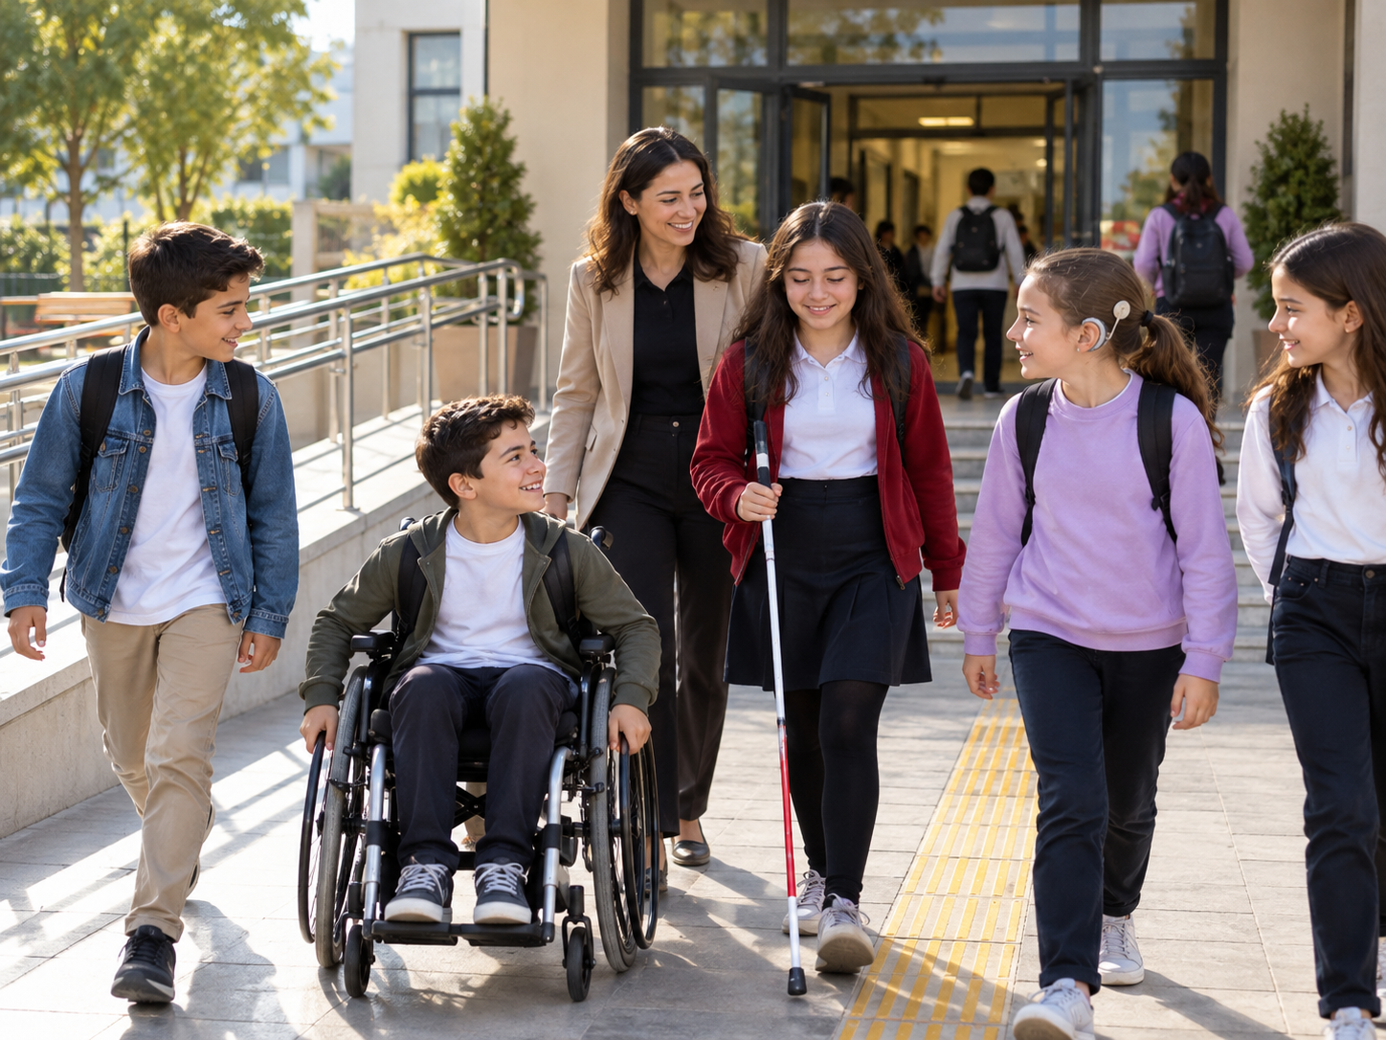
Anlatım
İnsanlar fiziksel, zihinsel, duygusal, sosyal ve gelişimsel özellikleri bakımından birbirinden farklı olabilir. Bu farklılıklar toplum yaşamının doğal bir parçasıdır.
Bazı bireyler günlük yaşam, eğitim, iletişim, hareket veya sosyal katılım alanlarında ek desteğe ihtiyaç duyabilir. Bu bireyler özel gereksinimli birey olarak adlandırılır.
Özel gereksinimli bireyler de toplumun eşit ve değerli üyeleridir; eğitim, sağlık, ulaşım, sosyal yaşam ve çalışma hayatı gibi alanlarda haklardan yararlanma konusunda desteklenmelidir.
Özel gereksinimli bireyler de toplumun eşit ve değerli üyeleridir; eğitim, sağlık, ulaşım, sosyal yaşam ve çalışma hayatı gibi alanlarda haklardan yararlanma konusunda desteklenmelidir.

Slide 8
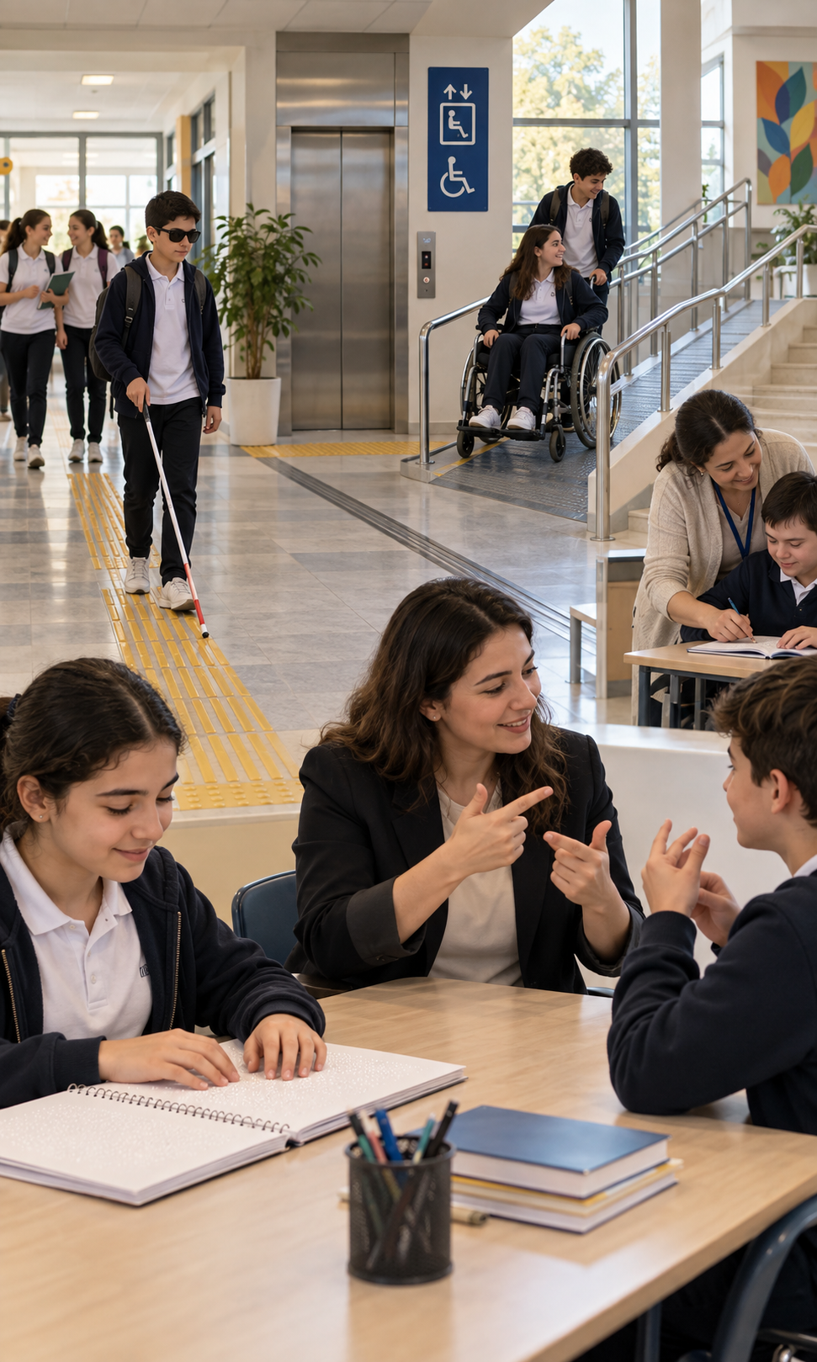
Anlatım
Toplumda adaletli bir yaşamın kurulabilmesi için fırsat eşitliği önemlidir. Fırsat eşitliği, herkesin aynı ihtiyaca sahip olduğu anlamına gelmez. İnsanların farklı gereksinimlerine uygun düzenlemeler yapılarak haklardan adil biçimde yararlanmaları sağlanır.
Bir okulda rampa yapılması, asansör bulunması, hissedilebilir takip şeritlerinin kullanılması, işaret dili desteği verilmesi, Braille alfabesiyle hazırlanmış materyallerin bulunması ve özel eğitim desteği sunulması erişilebilirlik ve fırsat eşitliği açısından önem taşır.

Slide 9
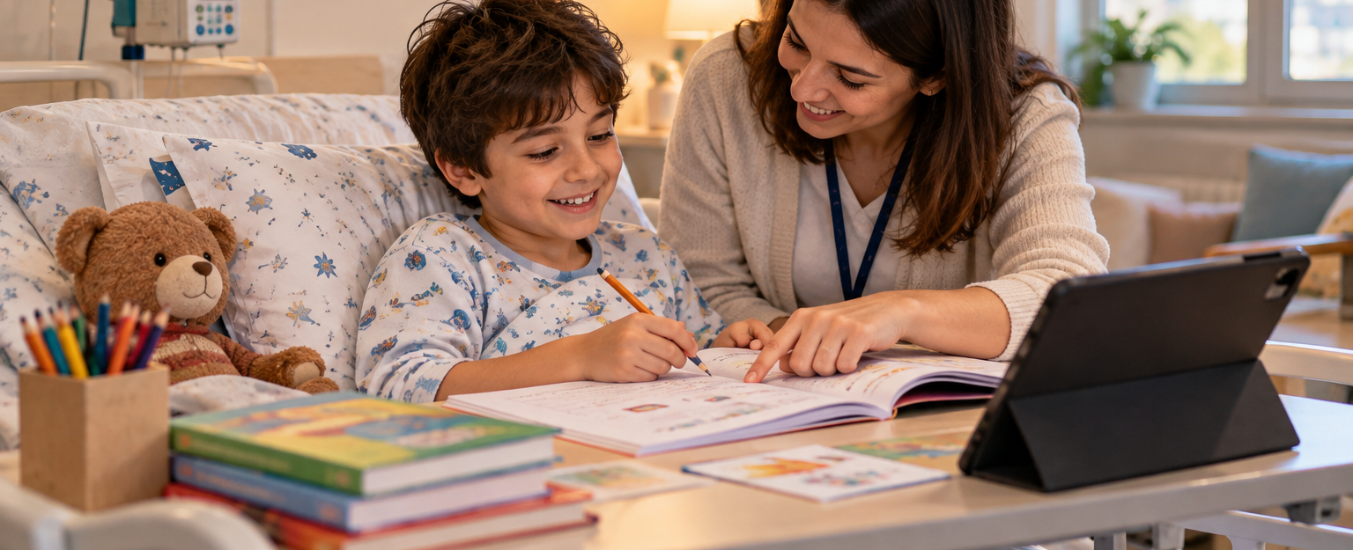
Anlatım
Özel gereksinimli bireylerin eğitim hayatına katılımı için kaynaştırma/bütünleştirme uygulamaları ve bireyselleştirilmiş eğitim programları hazırlanabilir.
Okul ortamında eğitim alamayan öğrenciler için evde veya hastanede eğitim hizmetleri sunulabilir. Sağlık, bakım, ulaşım, sosyal yaşam ve istihdam alanlarında yapılan düzenlemeler de özel gereksinimli bireylerin yaşam kalitesini artırır. Engelsiz plajlar, erişilebilir araçlar, bakım merkezleri, gündüz bakım hizmetleri, kısa mola merkezleri ve sosyal etkinlikler bu düzenlemelere örnek gösterilebilir.

Slide 10
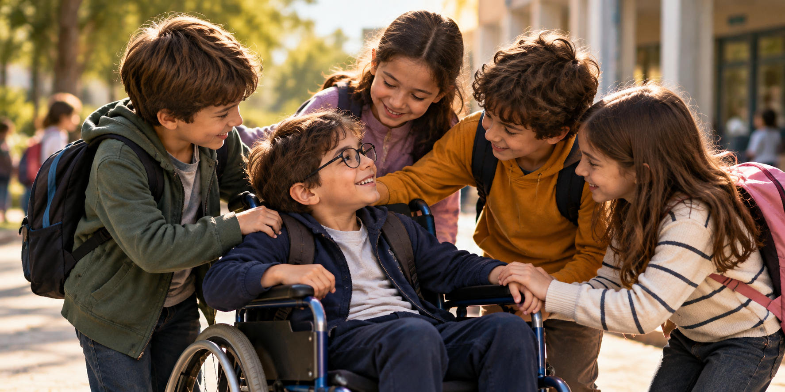
Anlatım
Fırsat eşitliğinin sürdürülmesi yalnız kurumların çalışmalarıyla değil, toplumdaki bireylerin duyarlı davranışlarıyla da mümkündür.
Özel gereksinimli bireylere empati, sevgi, şefkat ve merhamet ile yaklaşmak; onların güçlü yönlerini fark etmek, başarılarını desteklemek ve sosyal yaşama katılımlarını kolaylaştırmak toplumsal birlik açısından değerlidir.
Böyle bir toplumda insanlar kendini daha güvende, daha değerli ve daha huzurlu hisseder.

Slide 11

Şiir
Aynı Hayatta, Eşit Umutta
Her insan bir dünyadır, ayrı bir renktir,
Kimi adımda destek, kimi sözde yürektir.
Farklılık eksiklik değil, yaşamın sesidir,
Eşit fırsat verilirse umudun nefesidir.
Bir rampa açar yolu, bir yazı olur ışık,
Bir işaret diliyle kurulur dostluk.
Bir kalp empatiyle yaklaşır insana,
Sevgiyle büyür toplum, güç verir yarına.
Şefkat uzanırsa en zor anlarda,
Merhamet çoğalır okulda, sokakta.
Fırsat eşitliği yaşarsa her yerde,
Engeller azalır birlikte yaşam içinde.

Slide 12

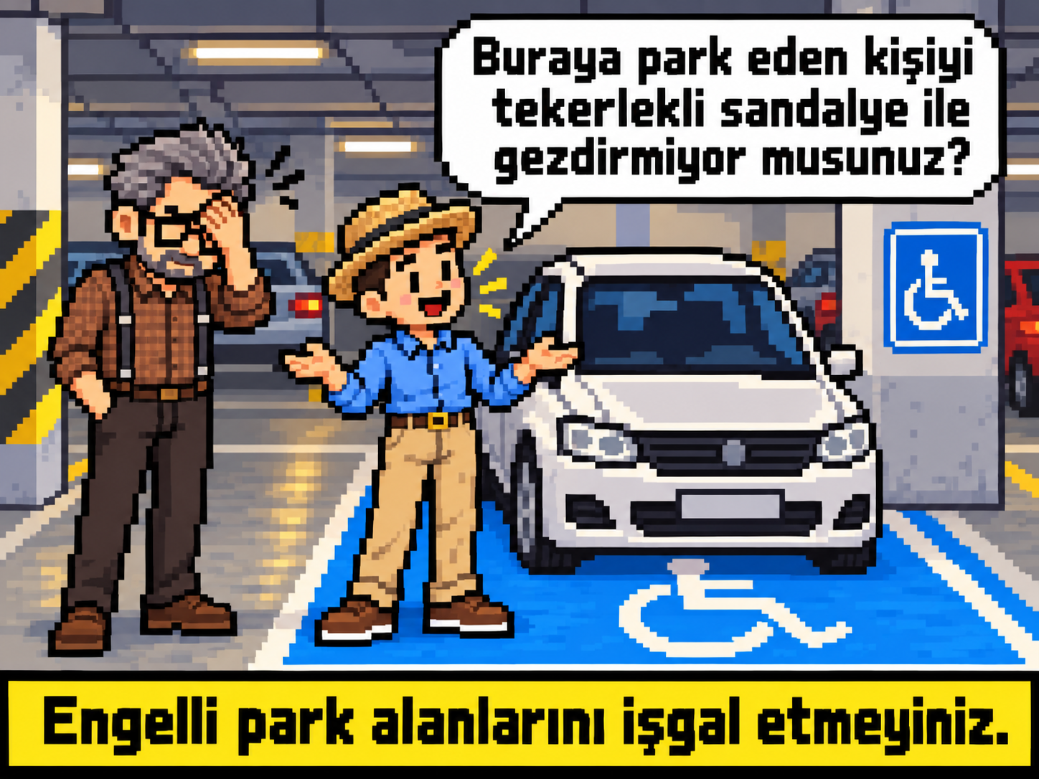
Çizgi

Slide 13

Etkinlik
1. Aşağıdaki açıklamaların karşısına uygun kavramı yazınız.
Bireyin günlük yaşamda veya eğitimde ek desteğe ihtiyaç duyması:
Bireylerin haklardan ve imkânlardan adil biçimde yararlanabilmesi:
Binaların, yolların ve hizmetlerin herkes tarafından kullanılabilir hâle getirilmesi:
Özel gereksinimli öğrencilerin akranlarıyla birlikte eğitim almasını destekleyen uygulama:
Kişinin kendisini başkasının yerine koyarak onu anlamaya çalışması:
Bireyin eğitim, spor, sanat ve günlük yaşam etkinliklerinde yer alabilmesi:
Bireylerin yeteneklerine uygun işlerde çalışması:
Başkalarının yaşadığı güçlükleri anlayarak duyarlı davranmak:

Slide 14
Etkinlik
2. Aşağıdaki uygulamaların hangi alanla ilgili olduğunu yazınız.
eğitim - ulaşım - sağlık - sosyal yaşam - istihdam
Okula rampa ve asansör yapılması:
Hastaneye gidemeyen bireylere evde bakım desteği sunulması:
Özel gereksinimli öğrenciler için bireyselleştirilmiş eğitim programı hazırlanması:
Engelsiz plajların kullanıma açılması:
Özel gereksinimli bireylerin yeteneklerine uygun işlerde çalışmasının desteklenmesi:
Braille alfabesiyle hazırlanmış eğitim materyallerinin kullanılması:

Slide 15

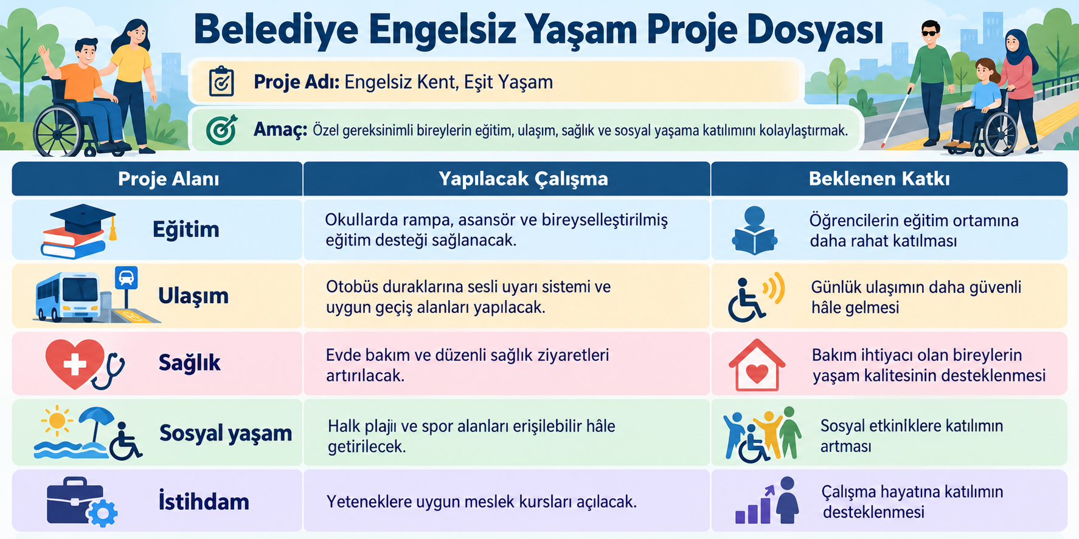
Aşağıdaki çoktan seçmeli soruları Belediye Engelsiz Yaşam Proje Dosyasına göre cevaplayınız.
1. Proje dosyasında okullarda rampa ve asansör yapılması aşağıdaki kavramlardan hangisiyle ilişkilidir?
A) Erişilebilirlik
B) Sağlık hizmeti
C) Sosyal katılım
D) Göç
2. Evde bakım ve düzenli sağlık ziyaretlerinin artırılması aşağıdaki katkılardan hangisini sağlar?
A) Ulaşımı kolaylaştırır.
B) Yaşam kalitesini destekler.
C) Güvenlik imkanlarını artırır.
D) Sosyal etkinliklerden uzaklaştırır.
3. Halk plajı ve spor alanlarının erişilebilir hâle getirilmesi özel gereksinimli bireylerin hangi alana katılımını destekler?
A) Siyasi yaşam
B) Ekonomik yaşam
C) Eğitim yaşamı
D) Sosyal yaşam

Slide 16
Özel Gereksinimli
Bireyler İçin Fırsat Eşitliği
Birlikte Yaşamak

